Slide 1
九鼎
2025年第一期
北京九鼎国联认证有限公司 内刊
China Jiuding Automotive Supplier Certification Co., Ltd Publication

Slide 2
目录
CONTENTS
1
九鼎新闻
2
股东动态
3
客户风采
4
学习园地
5
征稿启事

Slide 3
1
九鼎新闻

Slide 4
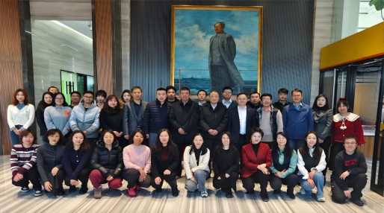
1
九鼎新闻
九鼎认证2024年度工作总结会顺利召开
2025年1月17日，九鼎认证2024年度年终总结会在北京召开。九鼎认证董事会陶金龙等领导出席会议。会议由副总经理杨金花主持，九鼎认证北京办公室和天津办公室全体人员参加会议。
会议伊始，陶总发表致辞。陶总全面回顾了九鼎认证的发展历程，对过去一年里九鼎认证在复杂多变的市场环境中所取得的成绩给予了高度认可与充分肯定，并对九鼎认证的未来发展提出了殷切期望，鼓励九鼎认证全体成员砥砺前行，继续为九鼎认证的持续发展贡献力量。
随后，总经理林毅对九鼎认证2024年度的各项工作成果进行全面总结。2024年汽车行业环境复杂且充满变数，九鼎认证凭借不懈努力，斩获了一系列优异的成绩：实施项目数量、审核人天数量、有效证书数量均有显著增长，并获得由IAOB颁发的2024年度杰出贡献奖。林毅总经理还紧密围绕优化流程、提升质量、拓展市场、打造品牌等方面，对九鼎认证2025年度的发展方向与工作重点进行了展望。
本次会议还对九鼎认证2024年度先进部门、优秀员工、优秀导师以及十年老员工进行了表彰。
此次工作总结会，不仅是对九鼎认证 2024 年拼搏成果的全面梳理，更是为2025年发展锚定方向的关键契机。新的一年，九鼎认证将继续以服务汽车行业高质量发展为使命，在市场拓展与品牌塑造上持续发力，全体员工也将携手共进，向着更高目标迈进，持续为汽车供应链提供公正、科学、独立、有效的认证服务。

Slide 5
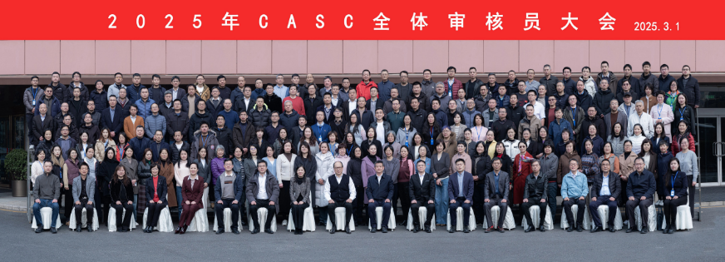
1
九鼎新闻
九鼎认证2025年度审核员大会顺利召开
2025年3月1-2日，九鼎认证2025年度全体审核员大会在北京顺利召开。九鼎认证董事会领导、AIAG、IATF和IAOB嘉宾出席会议。九鼎认证全体审核员参与了本次会议，会议由九鼎认证副总经理杨金花主持。
会议在公司董事会刘钢、陶金龙两位领导的致辞中拉开帷幕。嘉宾AIAG亚太区总干事/AIAG中国首席代表谢希贤先生、IATF/IAOB北京办公室董事总经理张燕女士、IATF北京办公室总经理张伟东先生，分别介绍了AIAG和IATF的最新动态以及IATF第六版认证规则的解释。随后，九鼎认证总经理林毅对九鼎认证2024年度的各项工作成果进行全面总结，并以“守本奋发、夯基提质、市场、品牌” 为关键词，对九鼎认证2025年度的发展方向与工作重点进行了展望。
本次会议邀请Plexus中国暴连稳老师及CCC专家曹旻昊老师，分别就IATF审核员指南第五版和强制认证(CCC)进行了专题培训。九鼎认证副总经理陈奕兵和总工程师曹卓分别就基于IATF第六版认证规则的一阶段审核实施、二阶段审核实施、认证决定问题分类、ERP系统变化、IAOB评审发现及纠正措施进行了讲解。会议最后，九鼎认证副总经理杨金花对2024年审核工作质量进行通报。
会议期间对九鼎认证优秀审核员、优秀技术评审员等进行了表彰。
此次会议达成了审核员、技术评审员等人员能力提升、一致性校准等方面的目标，为进一步提供高质量认证服务夯实了基础。九鼎认证将继续以服务汽车行业高质量发展为使命，向着更高目标迈进，持续为汽车供应链提供客观、公正、专业的认证服务。

Slide 6
2
股东动态

Slide 7
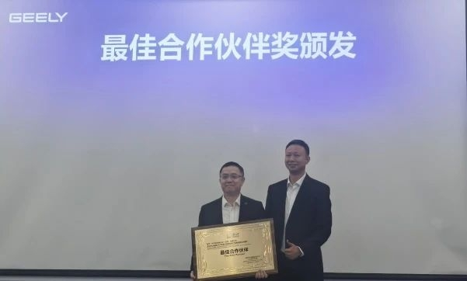
2
股东动态
华诚认证受邀参加2024年吉利汽车集团质量体系年度工作会议
1月7日，2024年吉利汽车集团质量体系年度工作会议在宁波召开，华诚认证作为合作伙伴受邀参加本次大会。吉利汽车集团高级副总裁崔载福、吉利汽车集团副总裁童志远、华诚认证总经理陶金龙及吉利汽车集团各质量板块负责领导出席了本次大会。
会上，陶金龙为浙江吉利汽车有限公司宁波杭州湾第二分公司、浙江豪情汽车制造有限公司长兴分公司、浙江豪情汽车制造有限公司、山西新能源汽车工业有限公司、浙江吉利汽车有限公司贵阳分公司、浙江豪情汽车制造有限公司湘潭分公司颁发了新能源安全管理体系认证证书；为浙江豪情汽车制造有限公司颁发汽车工业全流程竞争力质量管理体系认证证书。
本次吉利集团多个基地获得新能源安全管理体系认证证书，是继2023年吉利集团获得行业首张证书后再次获证，证明吉利全集团正在朝着新能源全面安全管理的方向迈进，符合了国家及广大新能源汽车消费群体对新能源汽车安全的要求和期望。汽车工业全流程竞争力质量管理体系认证规则于24年12月在国家认监委备案，该认证主要目的是为了实现汽车生产组织从需求识别到需求满足的端到端的主动质量管理。24年12月，吉利集团旗下浙江豪情汽车制造有限公司接受了华诚认证的审核工作，最终顺利通过了审核，获得该项目的首张认证证书，证明浙江豪情汽车制造有限公司已建立了具有汽车工业全流程竞争力的质量管理体系。
会上，吉利汽车集团质量管理中心总监汪小文为华诚认证颁发了吉利汽车集团2024年度全流程竞争力质量管理体系建设最佳合作伙伴奖。陶金龙表示，本次荣获最佳合作伙伴奖，不仅是一份荣誉，更是沉甸甸的责任，华诚认证将以更高标准、更优服务回馈这份信任。在未来，华诚认证将继续依托自身技术优势，发挥认证机构第三方评价作用，拉升质量高线，更好地服务我国汽车产业发展。

Slide 8
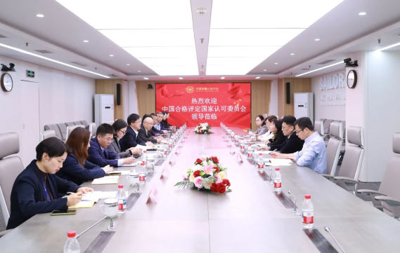
2
股东动态
中国合格评定国家认可委员会一行到中国质量认证中心开展调研
近日，中国合格评定国家认可委员会（CNAS）副秘书长张颖、唐丹舟一行到中国质量认证中心开展调研。中国质量认证中心党委副书记、主任刘江对一行人的来访表示欢迎，中国质量认证中心党委委员、副主任徐少山主持会议，双方有关人员参加座谈交流。
刘江对CNAS长期以来给予中国质量认证中心的支持与指导表示衷心感谢。他指出，中国质量认证中心始终坚持以科技创新与国际化发展积极服务国家战略，希望以此次交流为契机，进一步加强与CNAS的协同合作，共同助力我国产业链高质量“走出去”。
张颖听取了中国质量认证中心对认可工作的意见和建议。她表示，希望双方建立常态化交流机制，在推动认可助力认证机构“走出去”、认证认可在创新领域合作发展等方面加强交流，履行双方社会责任，共同助力合格评定行业高质量发展。
期间，双方还围绕“一带一路”建设、碳核查数字化应用、国际多双边互认、认可制度优化等议题展开深入讨论。此次交流不仅拓展了认证认可的合作空间，也为双方未来进一步深化合作提供了思路。双方一致表示，将在推动认证认可创新合作方面开展更多务实合作，共同推动行业高质量发展

Slide 9
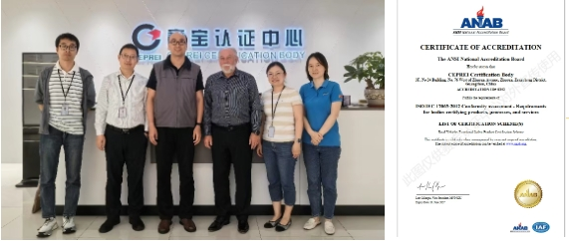
2
股东动态
赛宝认证获得国际认可的ISO 26262认证资格
近日，美国国家认可委（ANAB）正式授予赛宝认证中心ISO 26262产品认证资格。
赛宝认证中心致力于新能源和智能网联汽车安全相关认证评估服务，为多家企业的智能驾驶系统、智能座舱系统以及电控系统等提供了功能安全、预期功能安全、网络安全等认证评估服务。赛宝认证中心也是国内同时拥有多项汽车软件认证和评估业务的机构，可以为汽车软件企业开展Automotive SPICE评估、ASQMS（汽车软件质量管理体系）评估、AutoSQS（汽车软件质量安全管理体系）认证。

Slide 10
3
客户风采

Slide 11
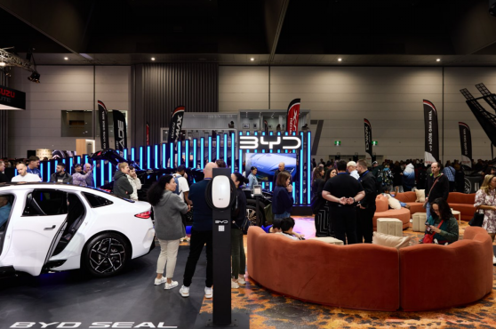
3
客户风采
比亚迪闪耀2025墨尔本国际车展，以科技实力领航新能源未来
2025年4月6日，比亚迪在暌违十余年的澳大利亚最大室内车展——2025墨尔本国际车展上大放异彩。这场自2009年后重启的行业盛事以媒体之夜拉开帷幕，比亚迪凭借海豹车型荣获《Drive》杂志“5万澳元以下最佳电动车”大奖，为品牌首秀注入强劲动能。
为期两日的展会中，比亚迪展台累计吸引逾四万名观众驻足，创下品牌本土参展的里程碑式成绩。比亚迪澳大利亚总经理尤贇表示：“我们深切感受到澳大利亚市场对比亚迪创新技术的强烈期待，墨尔本车展不仅是展示前沿科技的舞台，更是推动清洁能源愿景与公众对话的重要契机”。
车展期间，比亚迪以沉浸式展陈设计呈现刀片电池、e平台3.0等核心技术，并通过交互体验区让观众亲身感受智能座舱与高阶驾驶辅助功能。比亚迪澳大利亚总经理尤贇强调：“我们的目标不仅是销售车辆，更是构建科技赋能的生活方式。从海狮07EV豪华SUV到BYD SHARK 6插电式混动皮卡，比亚迪正以多元化产品响应澳洲消费者对环保与性能的双重需求”。
目前，比亚迪在澳大利亚已布局46家门店，覆盖七大主要城市。已形成覆盖纯电、混动的全场景产品矩阵，包括海豚、海豹、宋PLUS DM-i、元PLUS、BYD SHARK 6及全新海狮07EV六款车型，随着产品矩阵的不断扩充以及BYD SHARK 6持续热销，品牌将持续深化本土化战略，以“用技术创新，满足人们对美好生活的向往”的品牌使命，助力澳大利亚加速驶向零碳未来。

Slide 12
3
客户风采
法士特荣膺全球汽车供应链生态伙伴奖
2月21日，由《中国汽车报》社主办的“2025汽车供应链新生态大会”在京召开。法士特集团凭借在全球布局、技术领先、协同创新等多方面卓越表现，成功斩获“全球汽车供应链生态伙伴奖”。
作为全球商用车传动系统领域的领航者，法士特始终坚持以创新驱动发展、以品质赢得市场、以合作共创未来。近年来，法士特紧跟汽车产业电动化、智能化、网联化浪潮，持续加大研发投入，加快新能源与智能化产品布局，致力于为用户提供高效、可靠、绿色的传动系统解决方案。同时，法士特与上下游合作伙伴紧密携手，共筑协同创新、互利共赢的产业生态，为全球汽车产业创新发展注入强劲动力。
面向未来，法士特将秉承“创新驱动、质量为先、合作共赢”理念，进一步强化技术创新，深化协同合作，不断提升品牌市场竞争力与国际影响力，与产业链伙伴并肩前行，共同推动我国汽车产业高质量发展，为全球用户创造更加卓越的品牌价值体验。
双星轮胎成为海关AEO企业以来，助力海外出口，深受国际客户青睐
近日，《青岛新闻》报道双星轮胎成为海关AEO企业以来，助力海外出口，深受国际客户青睐。新闻中提到在目前的市场环境下，质量、成本、交货期成为企业出口竞争力的关键要素。在轮胎品质稳定的情况下，客户对交付速度、通关时效的要求越来越高。成为海关AEO认证企业后，大大缩短通关时间，提高发货效率,也帮企业节省通关成本。
青岛双星股份有限公司副总经理 邓玲：目前越来越多的海外客户来到我们工厂参观，尤其是欧盟客户。在参观过程中，吸引他们的除了我们智能化的生产和过硬的产品质量，还有我们作为海关AEO企业优秀的内部管理和贸易安全保障。有了海关AEO企业这块“金字招牌”，就等于我们得到了国际市场的“绿色通行证”，海外客户对我们更放心，更信任。
双星轮胎成为海关AEO企业一年来，轮胎出口额增长达44.5%，其中欧盟市场尤为突出，增长约50%，深受国际客户青睐。

Slide 13
3
客户风采
一汽解放2024年度业绩交流会圆满举行
3月31日，一汽解放2024年度业绩交流会在北京召开。一汽解放董事长、党委书记李胜，董事、总经理、党委副书记于长信，董事、党委副书记、工会主席王浩，党委委员、纪委书记田立新，党委委员、副总经理兼商用车开发院院长、党委书记王建宇出席会议，与来自全国近30名投资者，共同围绕一汽解放2024年度经营情况及发展战略进行深入交流，共探行业趋势、共绘解放蓝图。
会上，李胜对一汽解放2024年经营成果及2025年发展规划进行了详细介绍。他表示，2024年，是一汽解放立足70年重要节点，向着百年民族品牌焕新而上、砥砺奋斗的第一年，一汽解放聚焦主业发展，实现营业收入585.81亿元，归母净利润6.22亿元；资产规模稳步增长，总资产727.49亿元，同比增长6.85%。同时，持续降本增效，全年降本减费53.87亿元。
业务方面，公司在传统车、新能源、海外市场及科技创新等方面取得显著成绩。销量方面，实现整车销售25.11万辆，同比增长3.90%，其中中重卡销量21.40万辆，同比增长4.33%，均优于行业整体表现；新能源车销量1.59万辆，同比提升121%，连续两年翻倍跃迁增长，新能源中重卡头部品牌增速第一。海外市场呈现加速扩张态势，业务增速持续领跑同业，全年实现出口5.7万辆，同比增长27.4%，连续四年高速增长，出口规模再创新高。技术创新成果丰硕，攻坚传统车、新能源、智能网联三大领域，突破96项核心技术，专利申请1543个（其中发明专利占比82%）。同时，行业首发“星熠”氢气发动机牵引车、液氢燃电牵引车、J7创领技术平台，技术创新转化应用成效显著。
李胜强调，2025年，一汽解放将以客户为中心，以技术领先、产品领先推动市场领航，坚定做强核心竞争优势。以质量为根本，全面实施“三年质量攻坚行动”。此外，将加速新能源转型突破，定制开发产品，抢抓市场机遇。同时，遵循解放“SPRINT 2030”国际化战略指引，加快全球化产业布局步伐，致力于实现市场份额和品牌影响力的双重提升，推动企业持续高质量发展。
在互动交流环节，投资者围绕行业格局、公司经营成果、未来发展等话题与管理层进行了深入交流，管理层详实回答了投资者关心的问题，现场交流氛围浓厚。
面向未来，一汽解放将抢抓机遇、前瞻布局，强化海外业务，打造企业发展增长极，以引领者姿态开拓中国商用车产业发展新路径，为全球商用车行业树立中国典范。

Slide 14
4
学习园地

Slide 15
4
学习园地
产品全生命周期质量控制26个质量锚点
全生命周期质量锚点的26个关键控制节点涵盖了从产品概念到市场退市的每一个关键阶段，确保在每个环节都能实现「零缺陷」的质量目标。以下是一个详细的节点分布：
一、概念与设计阶段
1.需求分析：明确客户需求与产品规格。
2.方案评审：初步设计方案的可行性评估。
3.材料选择：关键材料的选定与验证。
4.原型设计：原型制作与初步测试。
二、开发与验证阶段
5.设计验证：设计方案的全面验证。
6.工艺开发：生产工艺的开发与优化。
7.试生产：小批量试生产与问题排查。
8.可靠性测试：产品寿命与环境适应性测试。
三、采购与供应链管理阶段
9.供应商评估：供应商能力与资质的全面审核。
10.原材料检验：进厂原材料的质量检验。
11.供应链协同：与供应商的质量标准对齐。
12.物流监控：运输过程中的质量保障措施
四、生产制造阶段
13.来料检验：生产前原材料的再次检验。
14.生产过程监控：生产线上各工序的质量控制。
15.关键工序控制：对关键工序的特别监控。
16.在线检测：生产过程中的实时质量检测。
五、成品检验与测试阶段
17.成品检验：成品的外观与功能检验。
18.性能测试：成品的性能与安全性测试。
19.包装检验：包装完整性与标识准确性检验。
20.出厂检验：出厂前的最终质量确认。
六、市场与售后服务阶段
21.市场反馈收集：客户使用情况的反馈收集。
22.质量追踪：产品在市场上的质量表现追踪。
23.售后服务：客户投诉与质量问题的快速响应。
24.持续改进：基于反馈的质量改进措施。
25.产品退市评估：产品退市前的全面评估。
26.经验总结：全生命周期质量管
本文来源于网络，由CASC整理发布，如涉及到版权问题，请及时与CASC联系，核实后将做删除处理。

Slide 16
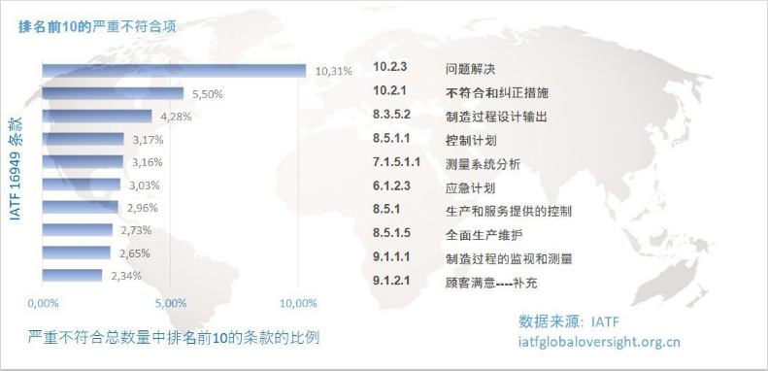
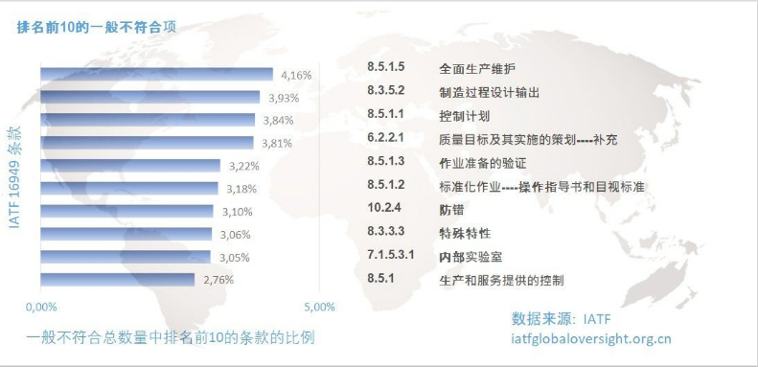
4
学习园地
IATF16949 严重不符合、一般不符合排名 TOP10
本文来源于网络，由CASC整理发布，如涉及到版权问题，请及时与CASC联系，核实后将做删除处理。

Slide 17
4
学习园地
IATF证书分布图
本文来源于网络，由CASC整理发布，如涉及到版权问题，请及时与CASC联系，核实后将做删除处理。

Slide 18
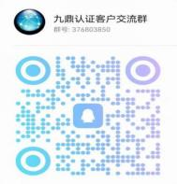
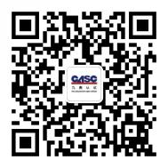
5
征稿启事
为活跃公司文化氛围，促进公司文化发展，加强公司与员工之间的沟通，同时也是给员工提供一个施展才华的平台，《九鼎》面向全体员工、客户及相关人员征稿，每个季度一期，具体要求如下：
征稿内容：
1、公司动态：公司近期重要活动、重要决定和重大事项的记录，可以采用简讯、纪事报道等多种形式，
要求内容真实，语言准确；
2、工作心得：员工可以描述到公司后的个人成长历程及感悟，也可以是工作中成功或失败的经验教训、
工作中的创新或富有建设性的创意构想或建议；
3、管理经验：分享在公司管理过程中的成功经验及思路；值得推广、总结的优秀管理方式方法；
4、学习园地：公司开设学习园地专版，各员工可以针对其岗位所涉及的专业知识进行分享，让更多的人认识、了解、理解你从事的岗位及专业；
5、个人分享：可以是工作中发生的小趣事，生活中的人生感悟，或是你喜欢的一篇文章、一篇心灵鸡汤，具有一定的可读性、哲理性。
交稿时间：每季度月末 15 日之前。
交稿方式：请将稿件以邮件形式发送至：wangjr@casc-cert.com
注意事项：所有稿件须自行整理成文，做到语句通顺、无错别字，内容积极向上，文体不限；稿件以电子文档 word 形式投递，可根据内容进行电子配图；稿件如非原创，请标明出处；所有稿件一经采纳，将根据内容、字数、配图、是否原创等因素予以奖励。
九鼎客户交流群 376803850(仅限 CASC 认证客户加入)。
您可扫描右方二维码加入该群，
群验证信息为:企业简称+本人姓名。
扫描右方二维码关注：“九鼎认证”官方微信
通讯地址：北京市朝阳区东大桥路12号润诚中心510
联系电话：+86-10 6599-3960/3961/3964
邮编：100020
网站：www.casc-cert.com
E-mail：casc@casc-cert.com

